Slide 1
新势力中考
专题十四:最短路径——将军饮马问题探究

Slide 2

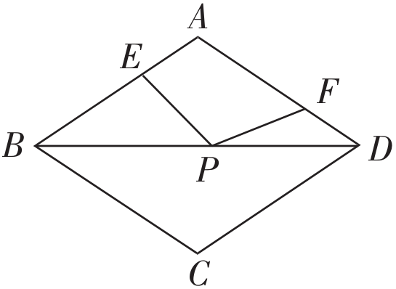
专题导入
【导例】如图,在周长为12的菱形ABCD中,AE=1,
AF=2,若P为对角线BD上一动点,则EP+FP的最小值为________．

Slide 3
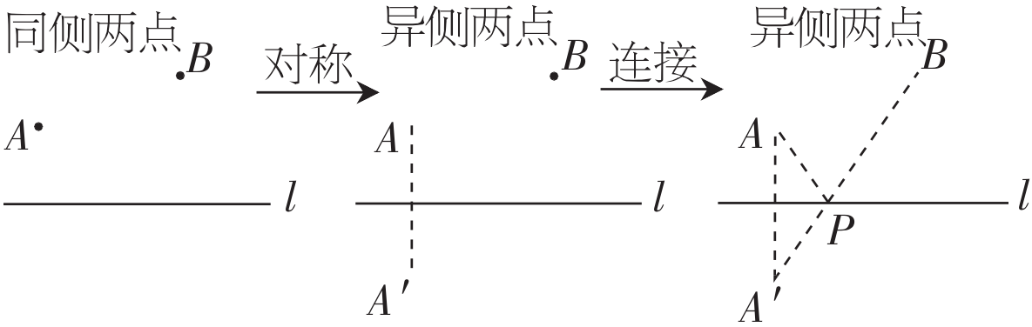
方法点睛
在直线l上找一动点P,使得PA+PB之和最短,就是我们熟知的“将军饮马”模型.
(1)“两定一动型”——两个定点+一个动点

Slide 4
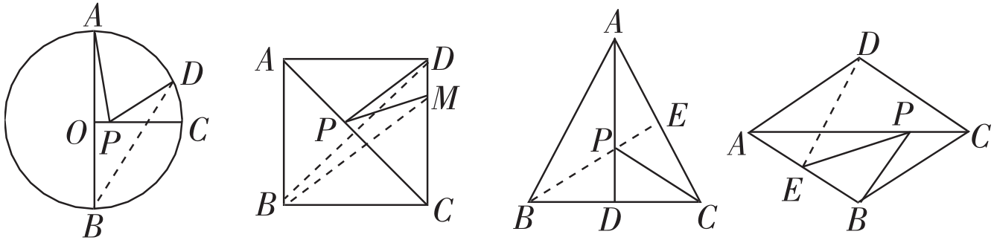
两点之间线段最短的应用一般有以下类型,构建“对称模型”实现转化(P为动点).

Slide 5
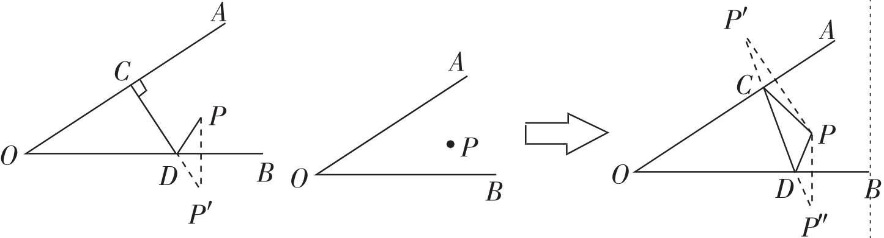
(2)非典型的“平移型将军饮马”——角到定点.

Slide 6
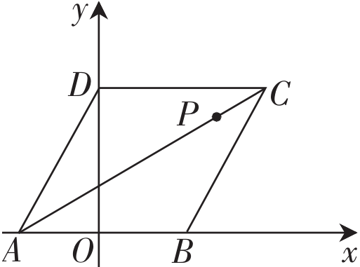
典例精讲
类型一:一线两定点形成的最短路径
【例1】菱形ABCD在坐标系中的位置如图所示,点A的坐标为(-1,0),点B的坐标为(1,0),点D在y轴上.

Slide 7
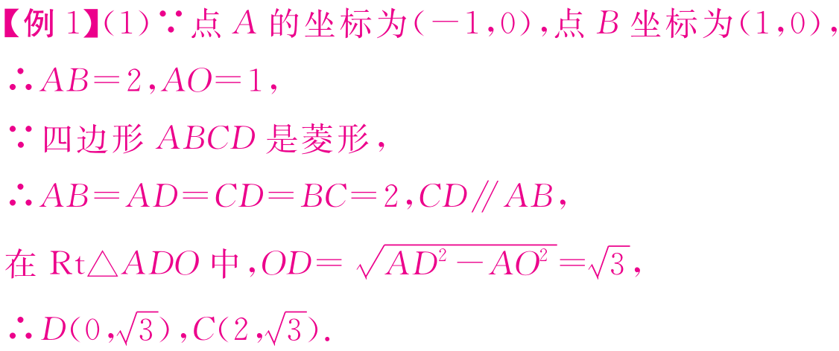
(1)求点C,D的坐标;
【分析】(1)在Rt△ADO中,利用勾股定理求得OD的长即可解决问题;

Slide 8
(2)点P是对角线AC上一个动点,当OP+BP最短时,求点P的坐标．
【分析】(2)因为四边形ABCD是菱形,所以B,D关于直线AC对称,设OD交AC于P,此时OP+PB的值最小,求出OP的长即可解决问题．

Slide 9
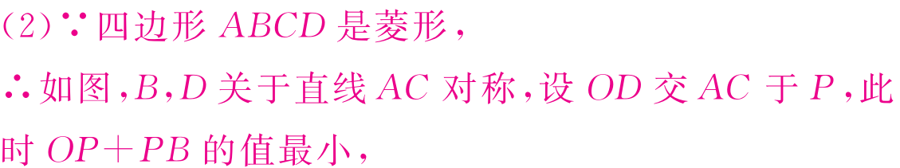
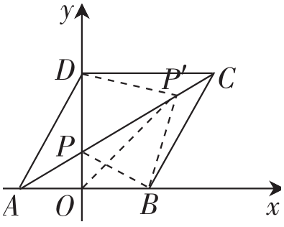
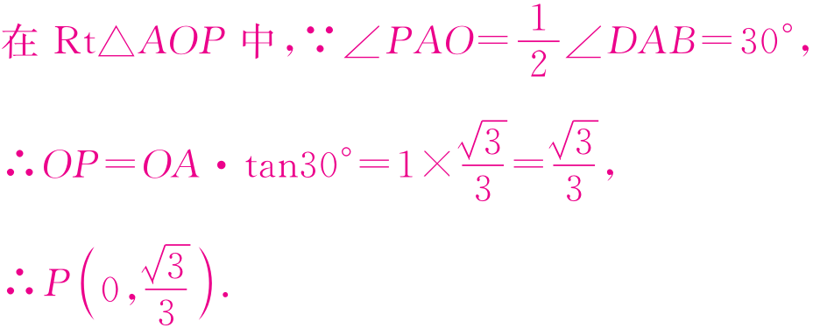

Slide 10

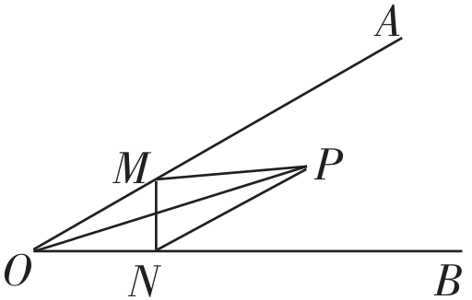
类型二:一定点与两直线上的两动点形成的最短路径
【例2】如图,∠AOB=30°,点M,N分别是射线OA,OB上的动点,OP平分∠AOB,且OP=6,当△PMN的周长最小值为_______.

Slide 11
【分析】动线段(或定点)应居于动点轨迹的两侧,本题的三条动线段PM,MN,PN在OA,OB的内侧.所以本题的关键是把定线段变换到动点轨迹的两侧,从而把三条动线段PM,MN,PN转化为连接两点之间的路径.把点P分别沿OA,OB对称得P₁,P₂,则△PMN的周长转化为P₁M+MN
+P₂N,这三条线段的和正是连接两个定点P₁,P₂之间的路径,从而转化为求P₁,P₂两点之间最短路径,得△PMN的周长最小值为线段P₁P₂＝OP＝6.

Slide 12
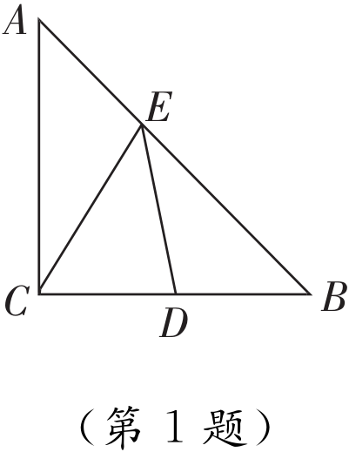

专题过关
1.如图,在△ABC中,AC=BC=2,∠ACB=90°,D是BC边的中点,E是AB边上一动点,则EC+ED的最小值是___________.

Slide 13

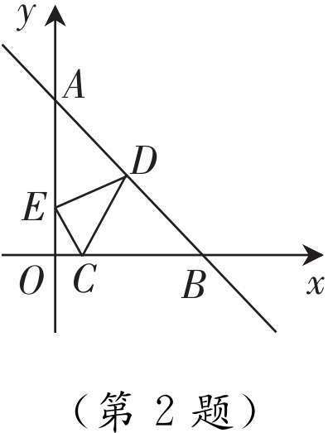
2.如图所示,已知点C(1,0),直线y=-x+7与两坐标轴分别交于A,B两点,D,E分别是AB,OA上的动点,则△CDE周长的最小值是_______．

Slide 14


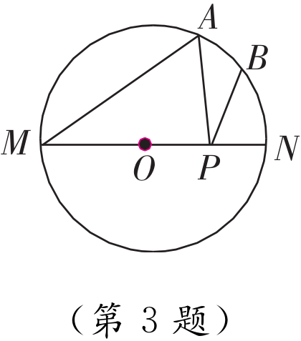
3.如图,MN是⊙O的直径,MN=4,∠AMN=40°,点B为 (的中点,点P是直径MN上的一个动点,则PA+PB的最小值为________．

Slide 15

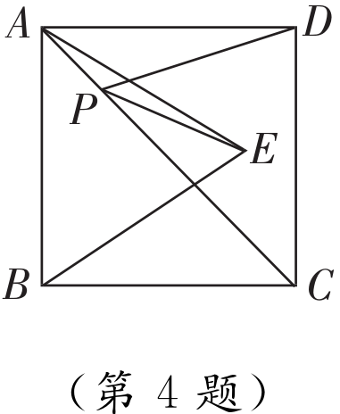
4．如图所示,正方形ABCD的面积为12,△ABE是等边三角形,点E在正方形ABCD内,在对角线AC上有一点P,使PD+PE的和最小,则这个最小值为________．

Slide 16
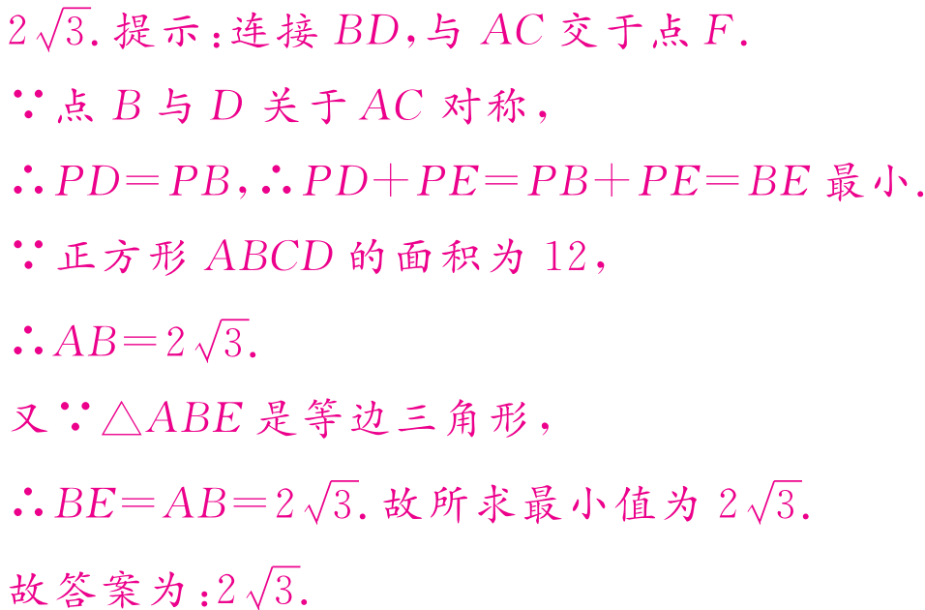
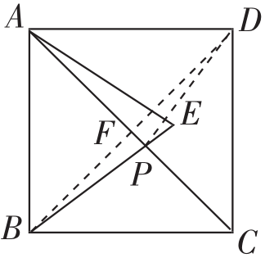

Slide 17

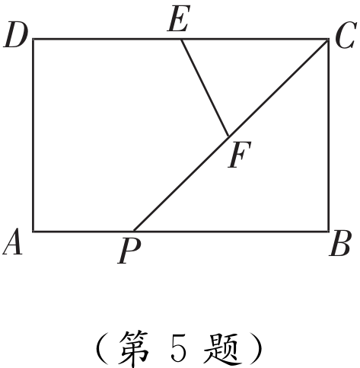
5．如图,矩形△ABCD中,AB＝2,AD＝1,E为CD中点,
P为AB边上一动点(含端点),F为CP中点,△CEF周
长最小值为___________．

Slide 18
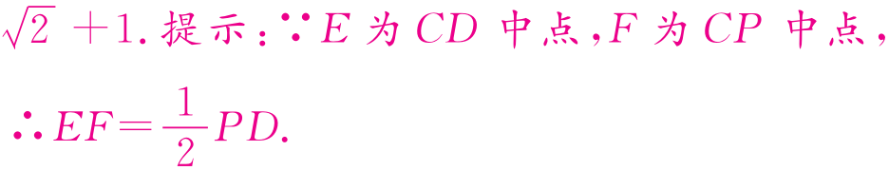
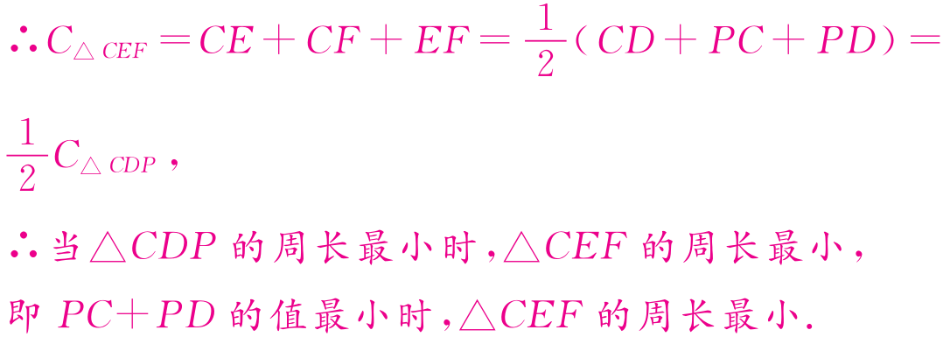

Slide 19

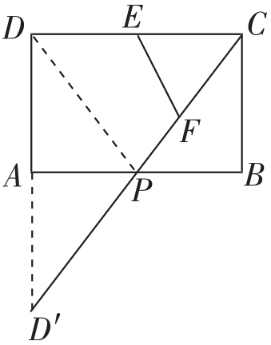
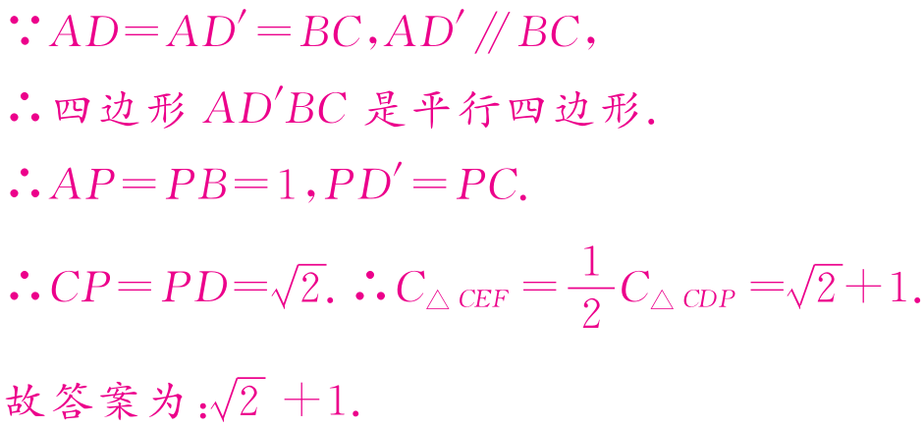

Slide 20

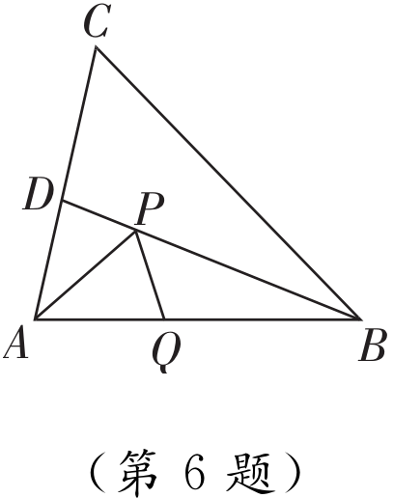
6．如图,在锐角△ABC中,AB＝4,∠ABC＝45°,
∠ABC的平分线交AC于点D,点P,Q分别是BD,AB上的动点,则AP+PQ的最小值为________．

Slide 21
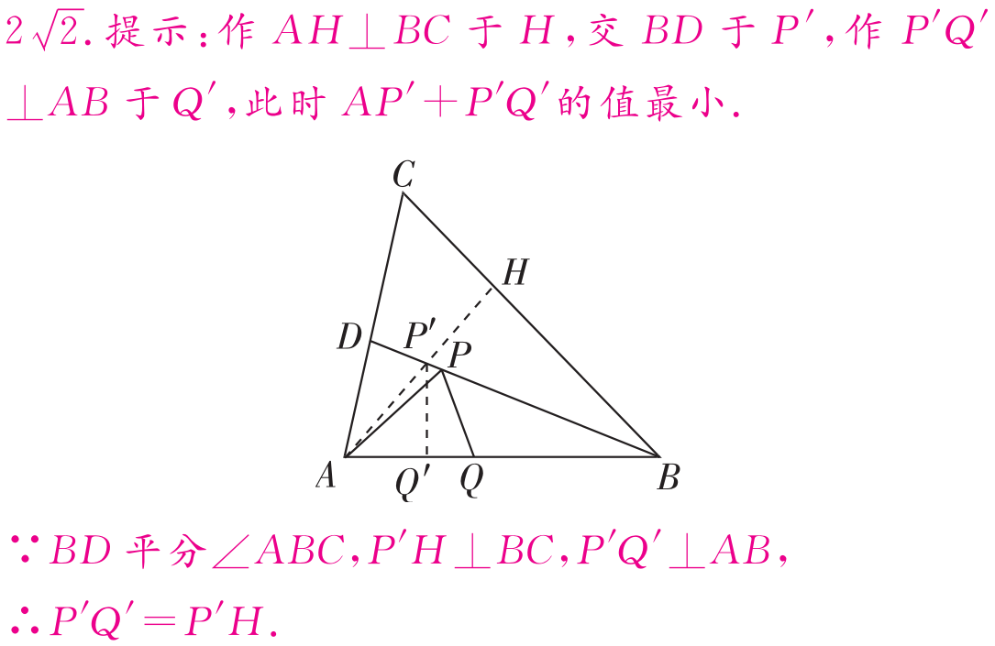

Slide 22
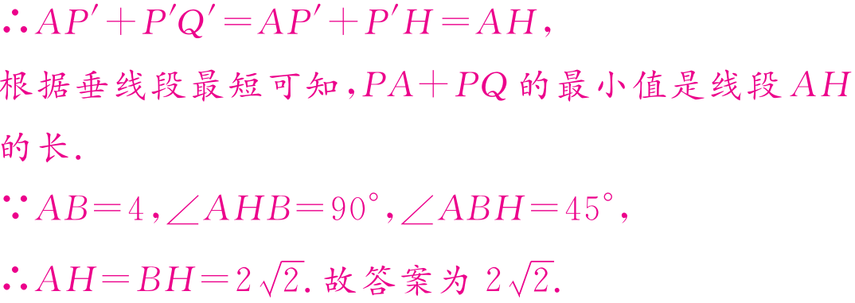

Slide 23


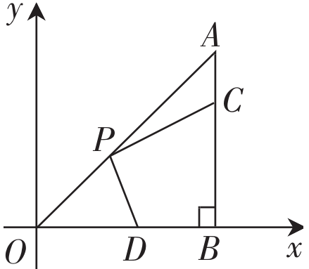
7.(2019年聊城市)如图,在Rt△ABO中,∠OBA＝90°,A(4,4),点C在边AB上,且 =(13),点D为OB的中点,点P为边OA上的动点,当点P在OA上移动时,使四边形PDBC周长最小的点P的坐标为__________.

Slide 24
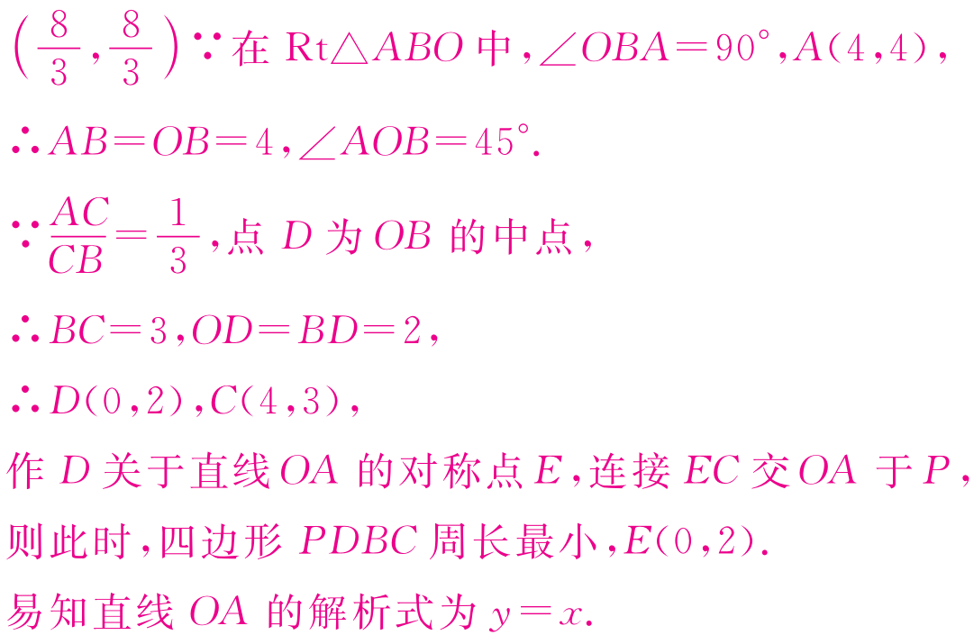

Slide 25
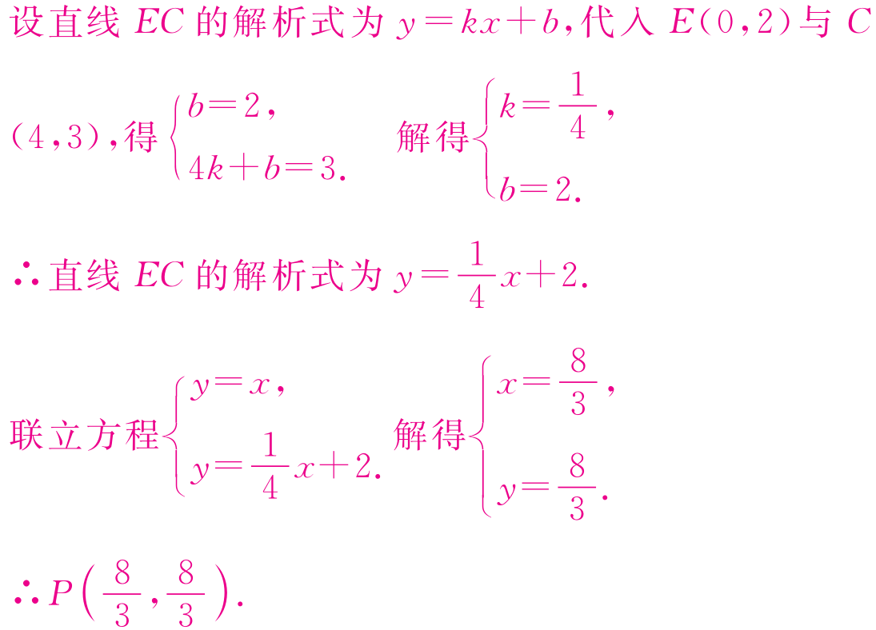
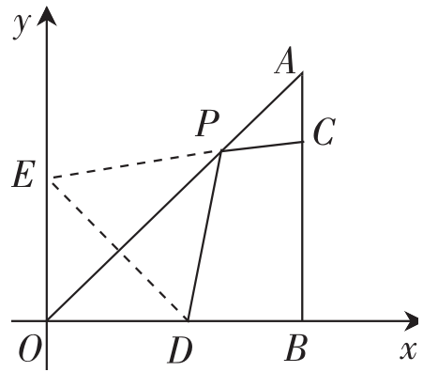

Slide 26
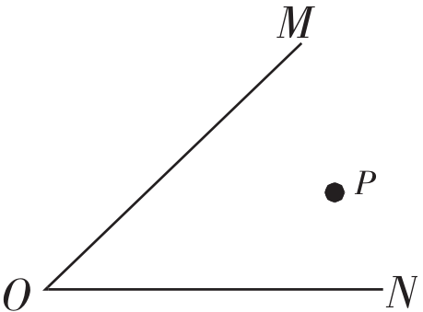
8.已知∠MON=40°,P为∠MON内一点,A为OM上的点,B为ON上的点,问当△PAB的周长取最小值时．

Slide 27
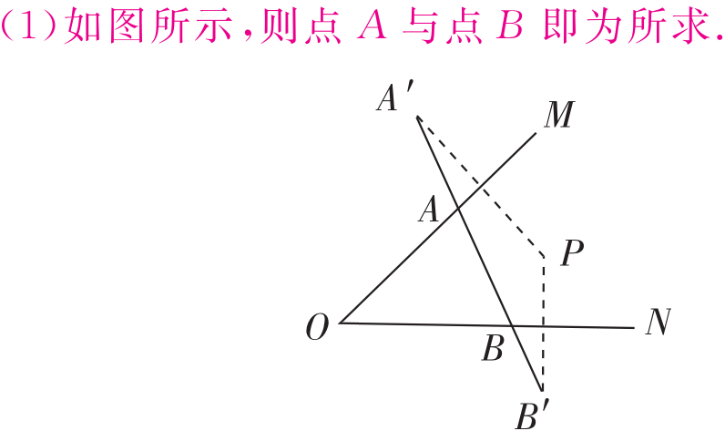
(1)找到A,B点,保留作图痕迹;

Slide 28
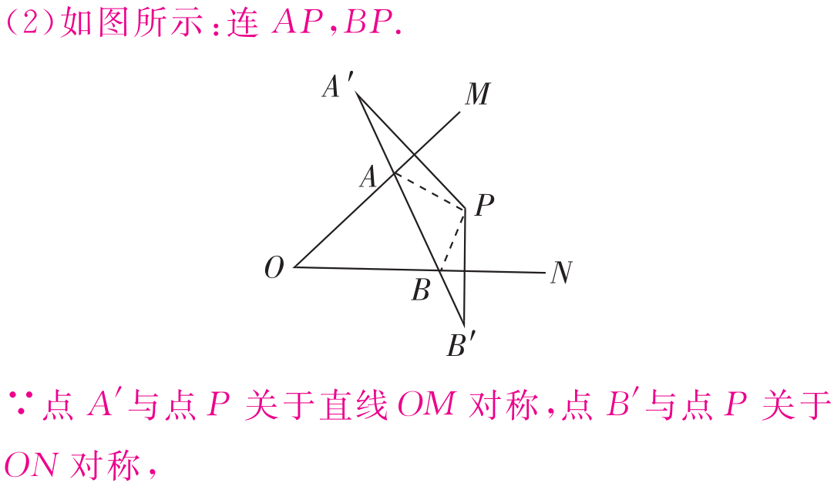
(2)求此时∠APB等于多少度?如果∠MON=θ,
∠APB又等于多少?

Slide 29
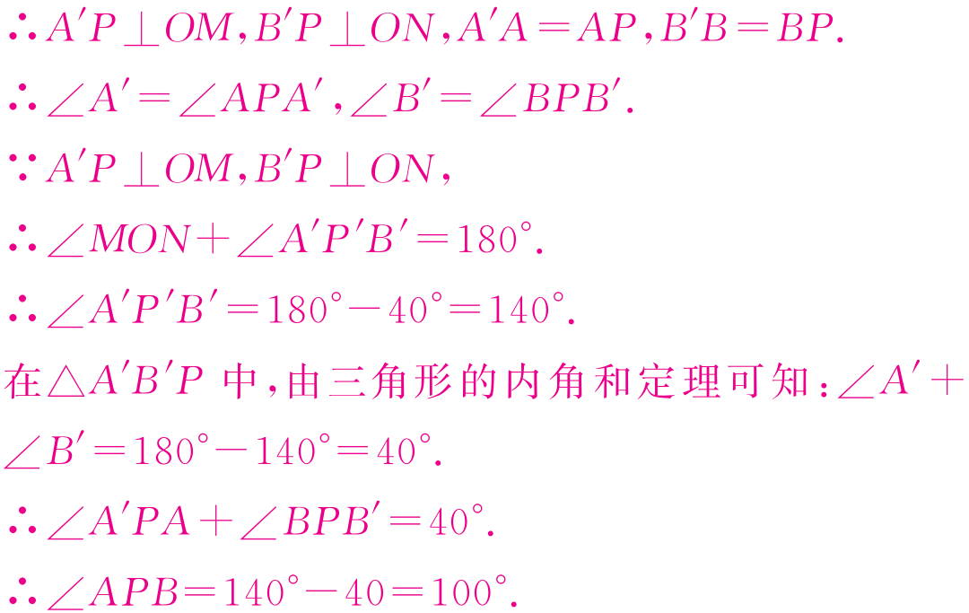

Slide 30
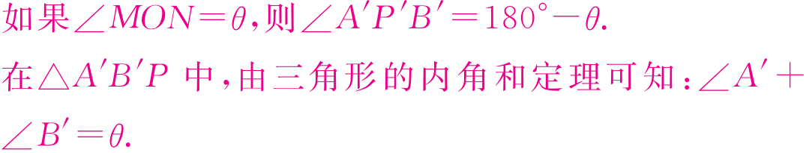
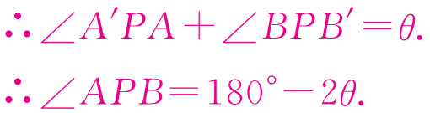

Slide 31
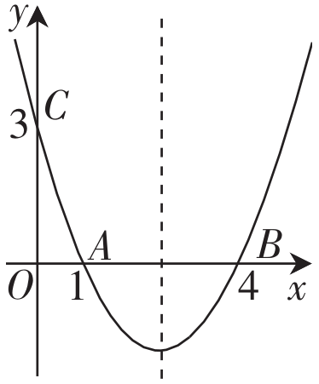
9.如图,抛物线y=ax²+bx+c经过A(1,0),B(4,0),
C(0,3)

Slide 32
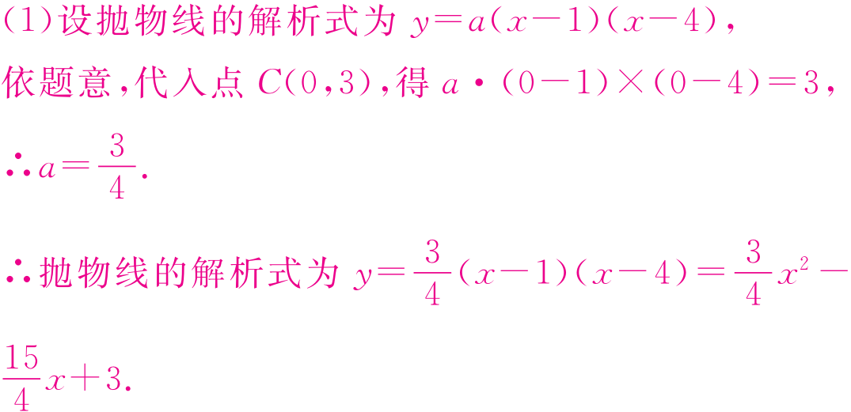
(1)求抛物线的解析式;

Slide 33
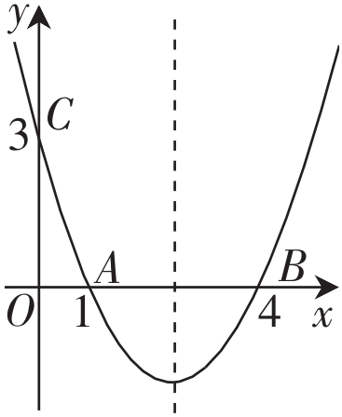
(2)如图,在抛物线的对称轴上是否存在点P,使四边形PAOC的周长最小?若存在,求出四边形PAOC的周长的最小值;若不存在,请说明理由.

Slide 34
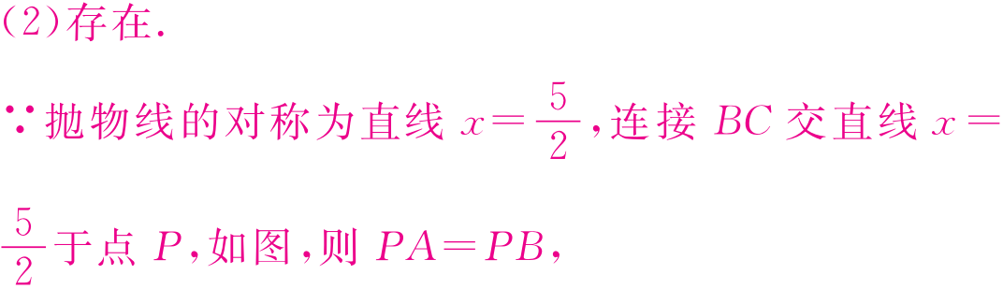
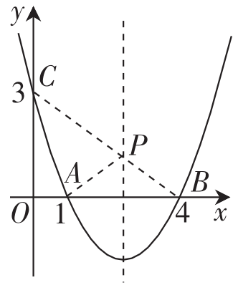
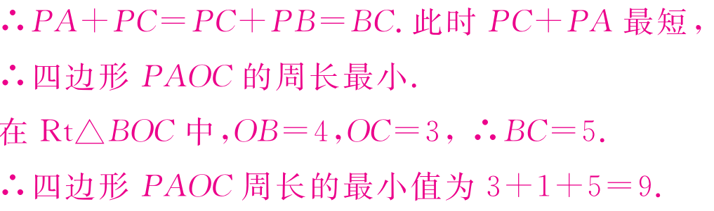

Slide 35
10. 已知二次函数y=(m－1)x²+4x+m²－1的图象经过原点．
(1)直接写出m的值及图象与x轴的另一交点的坐标;

Slide 36
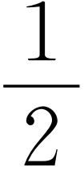
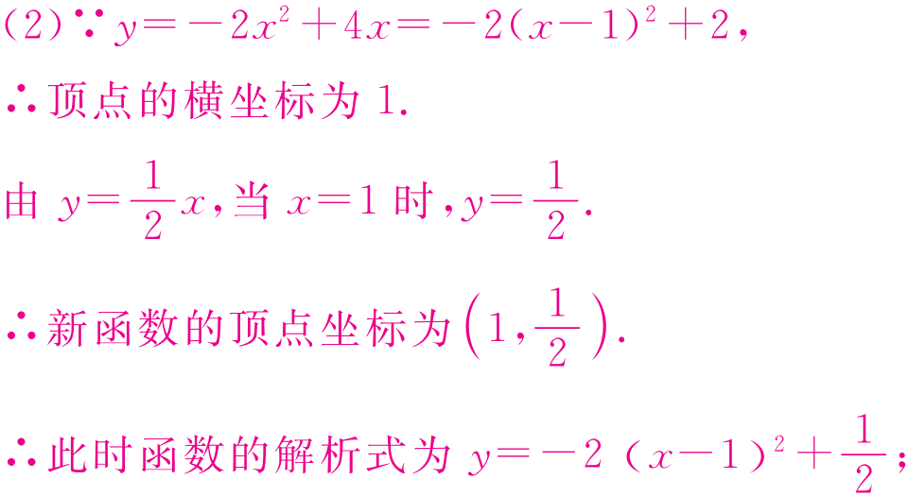
(2)若把(1)中求得的函数的图象沿其对称轴上下平行移动,使顶点移到直线y= x上,请求出此时函数的解析式;

Slide 37
(3)若在(1)中求得的函数的图象上,已知有一点E在x轴上,点F在抛物线上,且点E和点F的横坐标都为-2,能否在抛物线的对称轴上找一点P,使得PE+PF最短?若能,请求出这个最短距离;若不能,请说明理由．

Slide 38
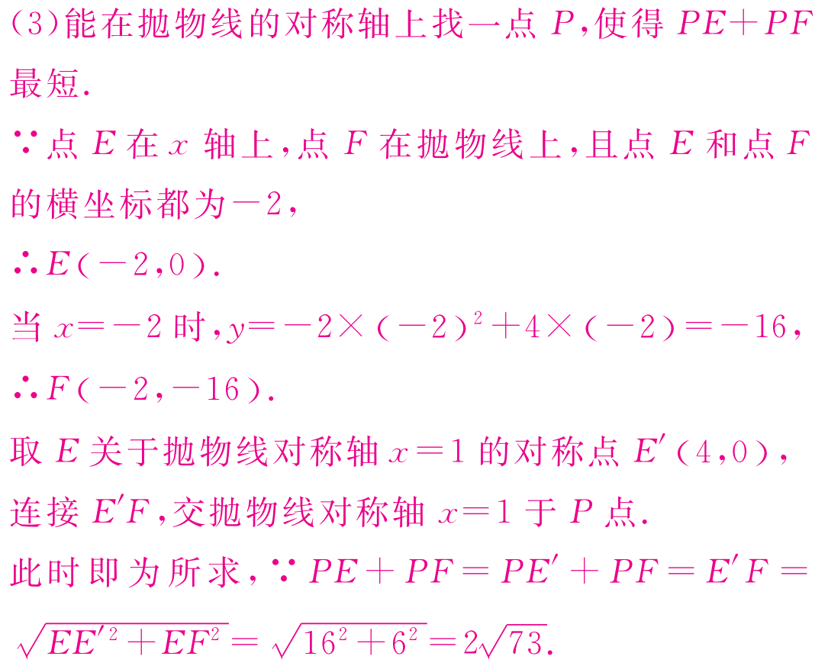

Slide 39
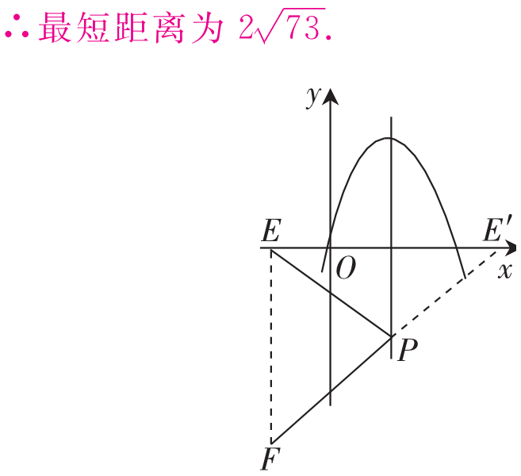

Slide 40
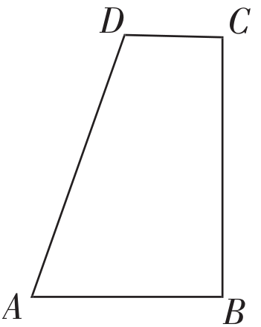
11.(2018年广州市)如图,在四边形ABCD中,
∠B=∠C=90°,AB＞CD,AD=AB+CD．

Slide 41
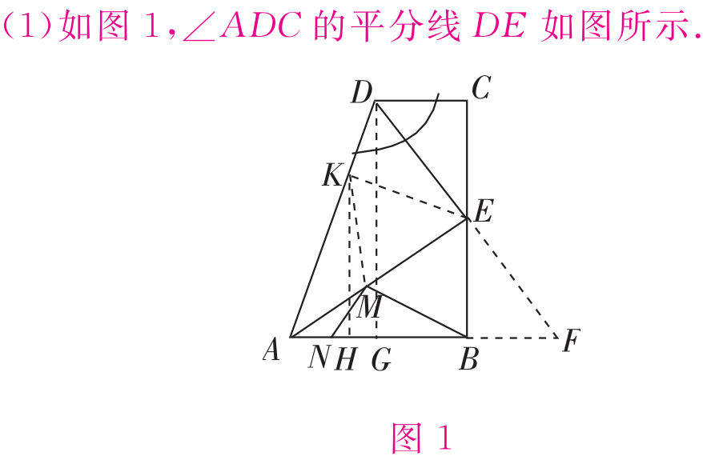
(1)利用尺规作∠ADC的平分线DE,交BC于点E,连接AE(保留作图痕迹,不写作法).

Slide 42
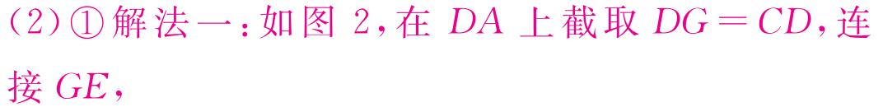
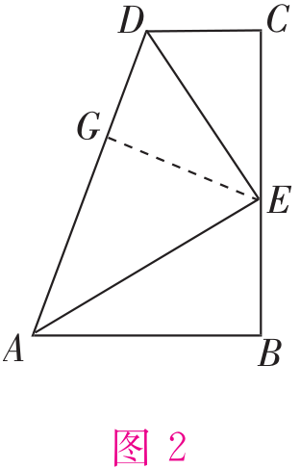
(2)在(1)的条件下:
①证明AE⊥DE;

Slide 43
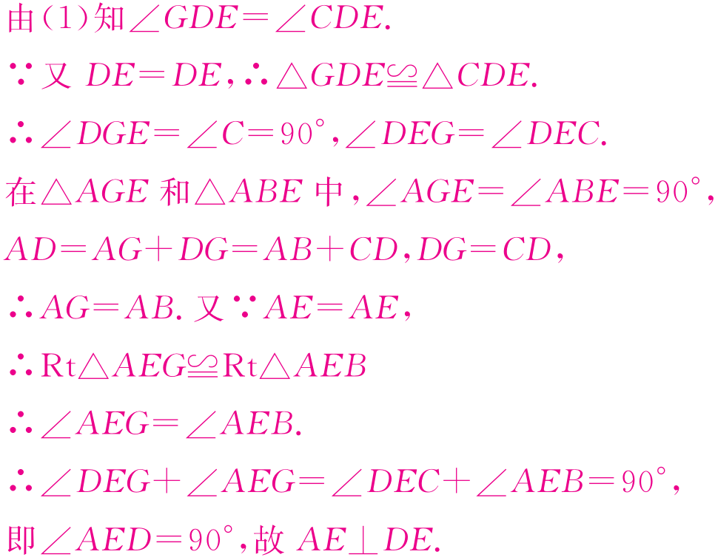

Slide 44
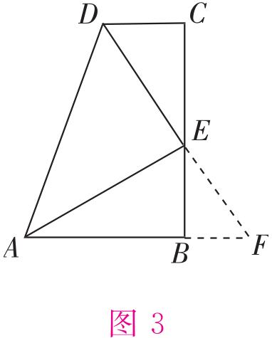

Slide 45


Slide 46


②若CD＝2,AB=4,点M,N分别是AE,AB上的动点,求BM+MN的最小值.

Slide 47


Slide 48


